Slide 1
Sistemas de Informação Distribuídos
Requisitos de Projecto
Monitorização de Culturas em Laboratório

Slide 2
Monitorização de Culturas em Laboratório
Requisitos
Um laboratório de investigação de um departamento de biologia necessita de um sistema para monitorizar a evolução de culturas. Mais concretamente, pretende acompanhar a temperatura e luz a que as culturas estão sujeitas, bem como detectar/antecipar potenciais problemas.
Numa estufa estão colocados dois sensores que medem a temperatura e quantidade de luz ambiente (que afecta todas as culturas existentes na estufa).
Periodicamente os investigadores dirigem-se à estufa para efectuarem manualmente várias medições de variáveis (humidade, ph, etc) e registá-las num computador que está localizado na estufa. Cada cultura tem um único investigador responsável e apenas ele pode criar, actualizar e consultar os dados de medições das suas culturas. Esta protecção de dados é um aspecto importante do sistema. Nem todas as variáveis necessitam serem lidas e registadas. Para cada cultura o investigador decide quais delas devem ser lidas, e regista no sistema qual o intervalo de valores que considera “normal” para o par variável/cultura.
Por exemplo, para as culturas hidropónicas de pimento e tomate, fazem-se medições do nível de concentração de mercúrio e chumbo. Mas numa cultura de bactérias onde se adicionaram antibióticos o que faz sentido medir é o índice de concentração das bactérias, não faz sentido medir o nível de concentração de mercúrio e chumbo.

Slide 3
Monitorização de Culturas em Laboratório
Requisitos
Alertas
Existem dois tipos de alertas:
a) alertas resultantes das medições das variáveis. O investigador, quando insere manualmente um valor de uma medição, caso o valor ultrapasse os limites será alertado com um aviso (no próprio computador) e com uma mensagem para o telemóvel (por vezes o investigador pede a um colega para efectuar a medição, sendo por isso aconselhável que o alerta não apareça somente no monitor do computador).
b) Alertas resultantes dos sensores de temperatura e luminosidade. O sistema sabe, para toda a estufa, o intervalo de valores de luminosidade e temperatura adequado (igual para todas as culturas). Se o sensor detectar que os valores vão ser ultrapassados deve notificar por telemóvel o investigador.
Cada investigador deverá ter a possibilidade de, através de um telemóvel, monitorizar a evolução da temperatura e luminosidade (não apenas a última leitura, mas a evolução na última hora ou horas) e receber os dois tipos de alertas.
Registo de Acessos
É necessário guardar na base de dados (mysql) o registo de todas as operações de escrita sobre todas as tabelas (quais dados foram alterados/inseridos/apagados, quando e por quem) e o registo de operações de consulta apenas sobre a tabela Medições. Esse registo de alterações (log) é exportado incrementalmente (apenas informação nova) e periodicamente para uma base de dados autónoma (também mysql). Através dessa base de dados (apenas de consulta) um auditor pode analisar se ocorreram utilizações abusivas dos dados (por exemplo, quem é que alterou limites de temperatura de uma cultura, etc.).

Slide 4
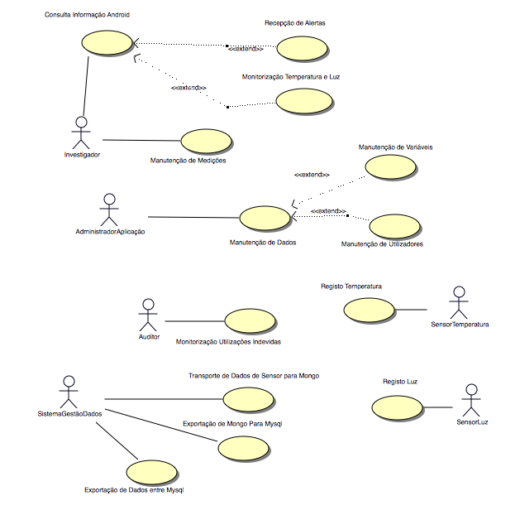
Funcionalidades

Slide 5


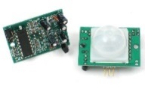




Arquitectura
Administrador
Base de Dados
Mysql Main
Manutenção de variáveis e utilizadores
Investigador
JDBC
Manutenção de culturas e medições
Sensores Temperatura e
Luz
Base de Dados
Mongo DB
Exportação Automática, Incremental e periódica (SQL, Scripts,.PHP, )
Php e Java
Investigador
Os dados dos sensores são transportados através de uma aplicação java para uma base de dados mongo. Periodicamente os dados são exportados da base de dados mongo para uma base de dados relacional (Mysql).
Base de Dados
SqLite
Base de Dados
Mysql log
Auditor de Dados
php
A partir da base de dados MySql Main os dados são exportados para uma base de dados MySql Log para que possam ser analisados por um auditor (só são exportados os dados que “chegaram” - quer novos quer alterações de todos - desde a última exportação). A exportação é feita através de scripts, Php e SQL (sem o recurso ao java).
A aplicação android, sempre que o solicitar, recebe os dados do MySql Main relativos às medições de sensores e alertas.

Slide 6
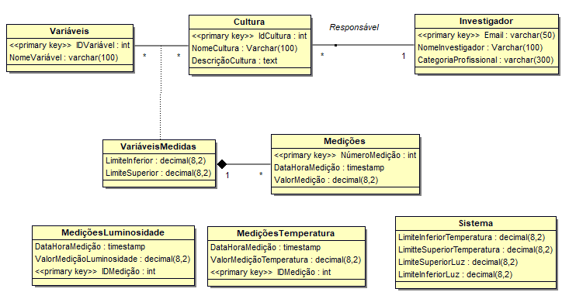
Base de Dados MySql (sem log)

Slide 7
API
Base de Dados
Mysql log
Administrador
Auditor de Dados
Base de Dados
Mysql Main
Manutenção de variáveis e utilizadores
Investigador
php
Manutenção de culturas e medições
Têm de existir interfaces bem definidas (API) para:
Auditor poder consultar logs;
Administrador efectuar manutenção de Utilizadores (CRUD) e Variáveis (CRD)
Investigador efectuar manutenção de Culturas (CRU) e Medições (CRUD);
ou seja, métodos intuitivos e fáceis de utilizar que são chamados por quem não tem de saber como está estruturada a base de dados.

